Slide 1
Геометрия вокруг нас
Вдохновение нужно в геометрии не меньше, чем в поэзии.
А. С. Пушкин

Slide 2
КОНКУРС 1 УЗНАЙ МЕНЯ
У этой фигуры все стороны равны.
У этой фигуры противоположные стороны равны.
Эта фигура часть плоскости заключает в круг.
Какой фигуре окружность родня?
У этой фигуры всего по три.
А эта фигура получается прикосновением пера иль мела.
Эта фигура может быть прямой, тупой, острой.

Slide 3
КОНКУРС 2
1.Как называется эта фигура?

Slide 4
2. Что обозначено зеленой линией?

Slide 5
3. Что обозначает точка О?
О

Slide 6
4. Что обозначено синей линией?

Slide 7
5. Что обозначено фиолетовым цветом?

Slide 8

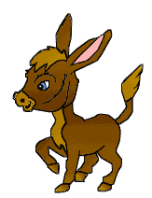


3
5
4
Какую форму имеет
беговая дорожка?
Кто сколько пробежал?
12
6
Узнайте длину беговой
дорожки?
30
5
7
25
18

Slide 9

КОНКУРС 3
Сосчитай сколько треугольников.
10

Slide 10
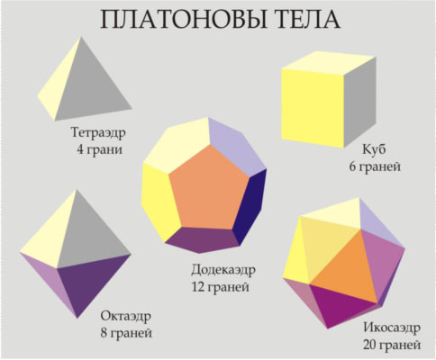

Slide 11
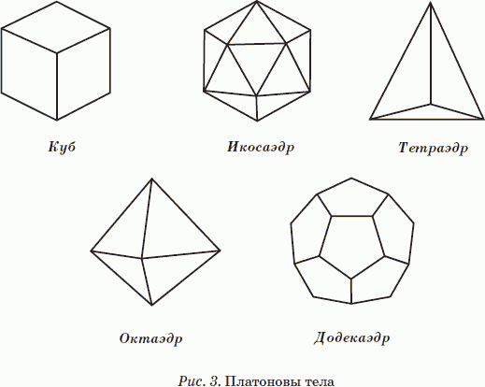
Назови номер фигуры, у которой больше всего граней и как она называется.
2
1
3
4
5

Slide 12
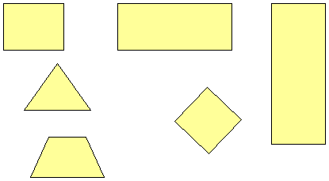
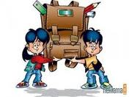
внимание

Slide 13
Картинки с сайтов:
-http://images.google.ru/ ;
-http://images.yandex.ru/;
-http://for-creativity.ucoz.ru/news/2009-02-15-1689 фон;
Автор презентации
Краснова Ирина Геннадьевна,
учитель начальных классов
МБОУ НОШ № 7 г.Южно-Сахалинска.

